Slide 1
ChatGPT 从语言知识到知识库
李云聪 (yuncongli)
2023/03/16

Slide 2
Outline
ChatGPT是什么
语言模型 (Language Models, LM)
语言模型是知识库
提示学习 (Prompt-Learning)
上下文学习 (In-Context Learning)
精调语言模型 (Codex/InstructGPT/ChatGPT)
ChatGPT评估
一些资源

Slide 3
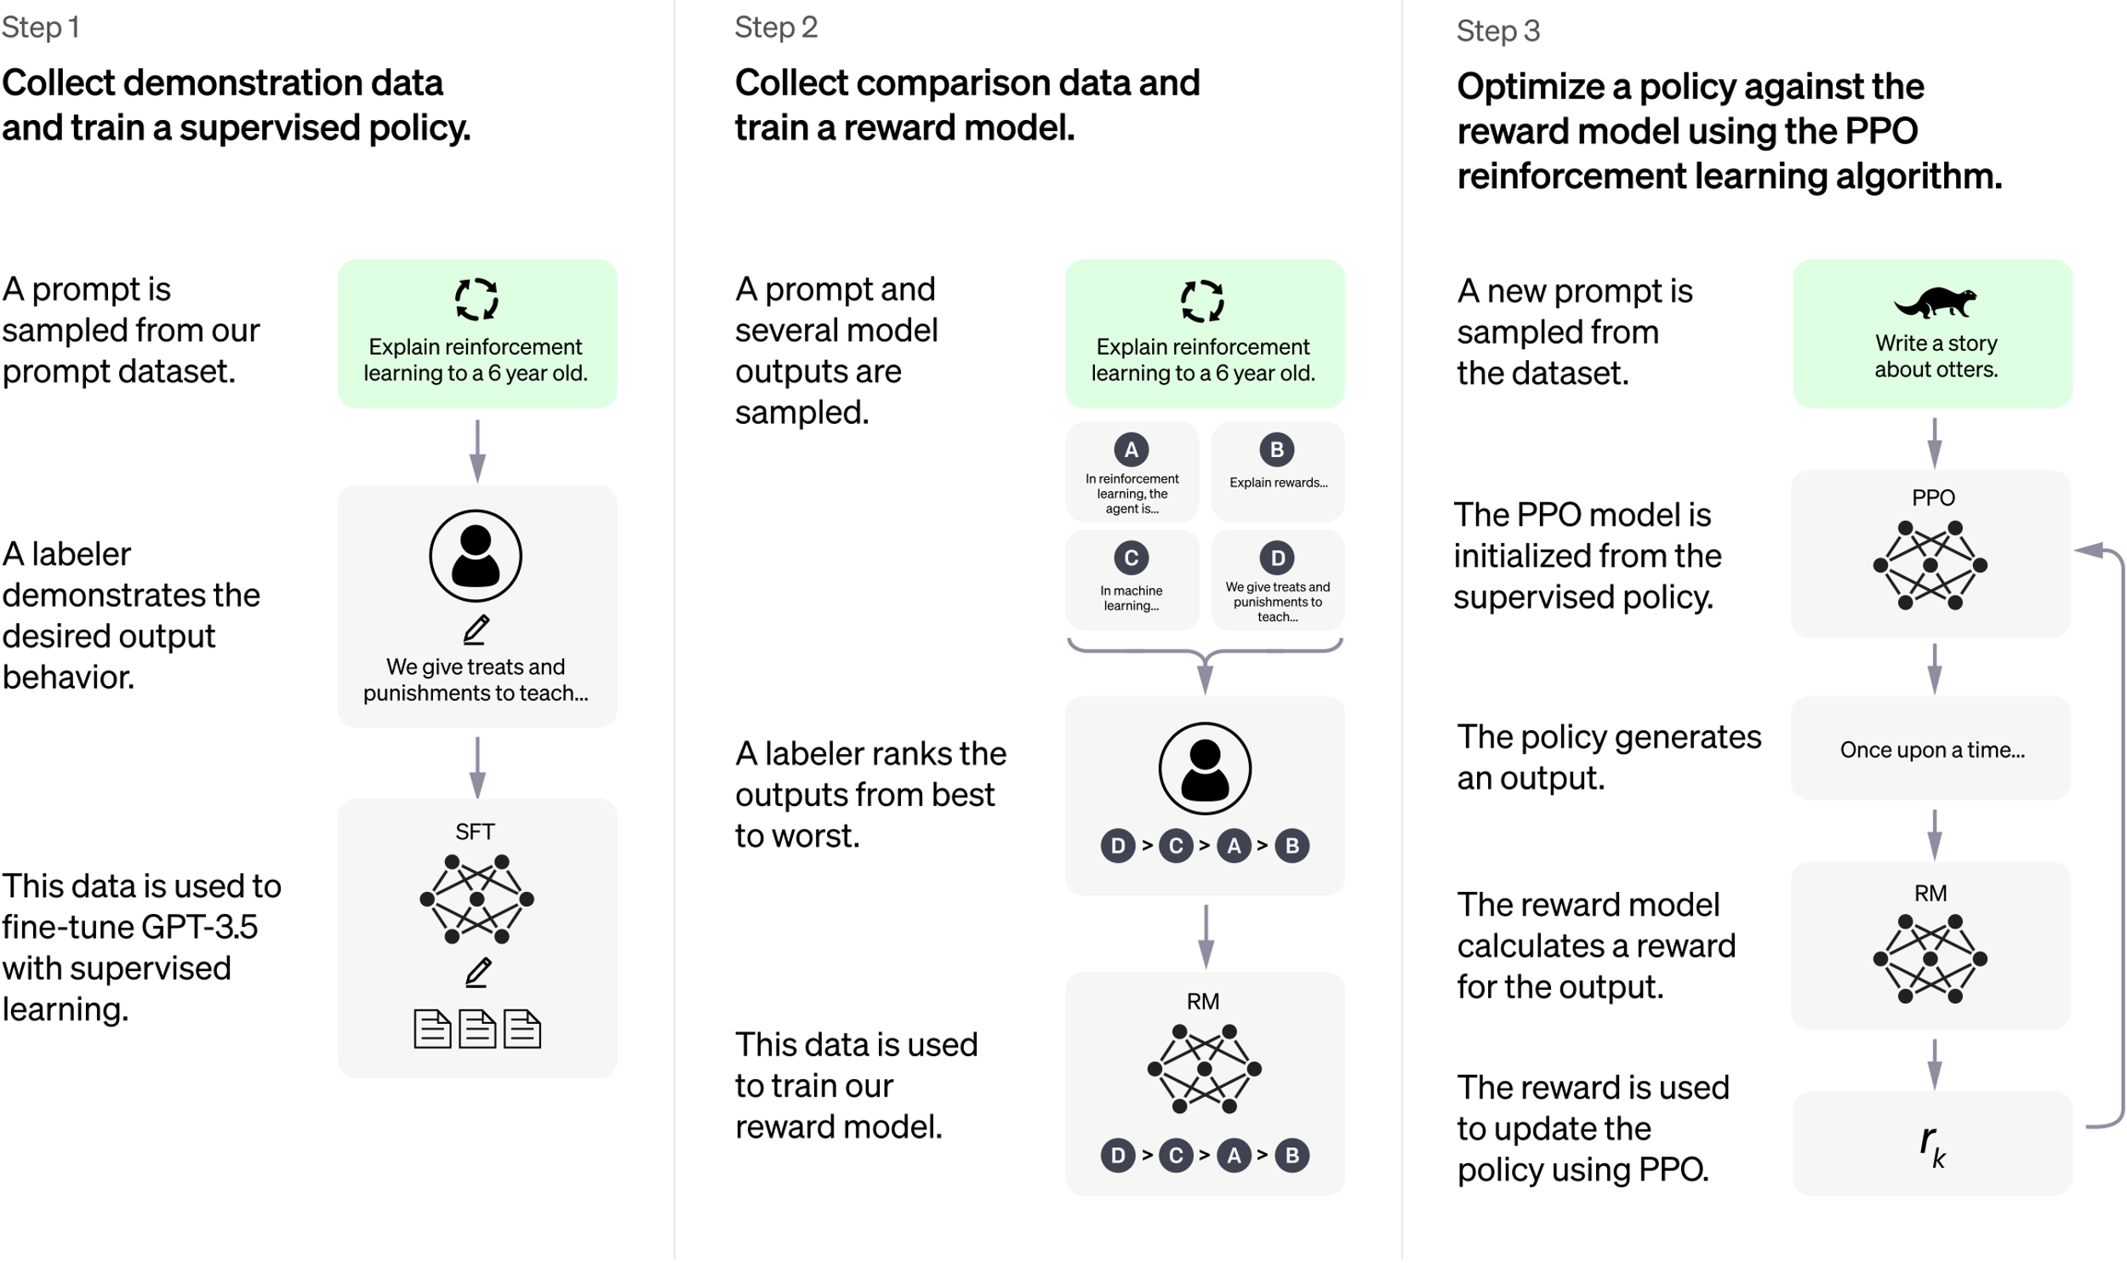
ChatGPT: 通过人类反馈精调的GPT-3.5
先预训练，然后精调，是解决NLP问题的主流模式之一，ChatGPT是该方法最成功的实践
第二阶段精调标注数据，基于对话数据或者称为人类反馈
第一阶段精调标注数据或者称为人类反馈(强化学习子方向模仿学习的训练数据被称为demonstration)，包含对话数据
精调使用的方法是强化学习
术语中英对照：
预训练 Pre-training
精调或微调Fine-tuning
GPT-3.5是预训练好的语言模型
Notes:
相关工作
Introducing ChatGPT https://openai.com/blog/chatgpt

Slide 4
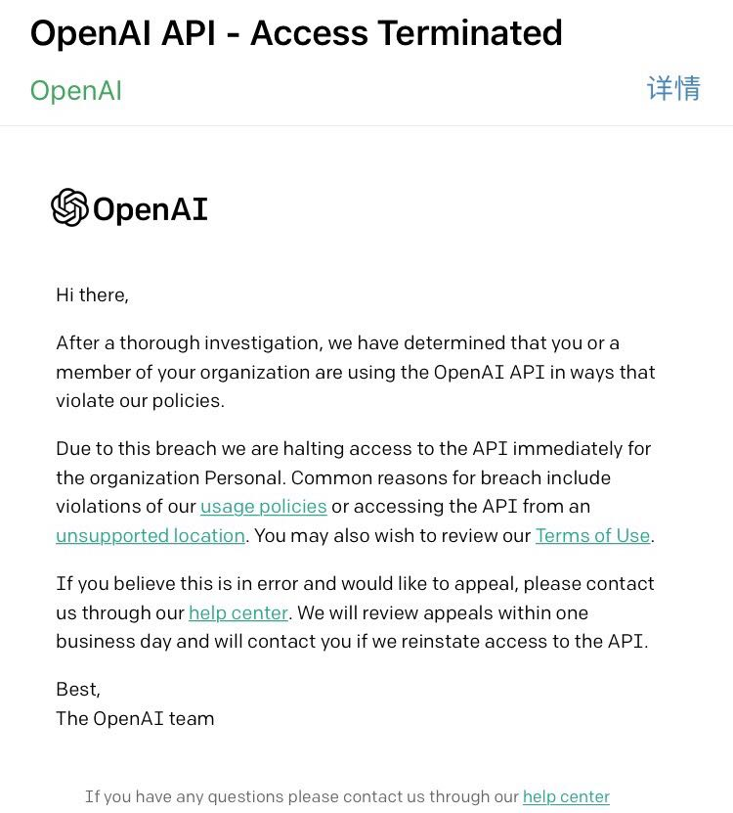
Try ChatGPT
Fanqiang
注册
VPN
网址
需要账号
需要VPN
API
需要账号
不需要VPN可以访问， 但可能被封号

Slide 5
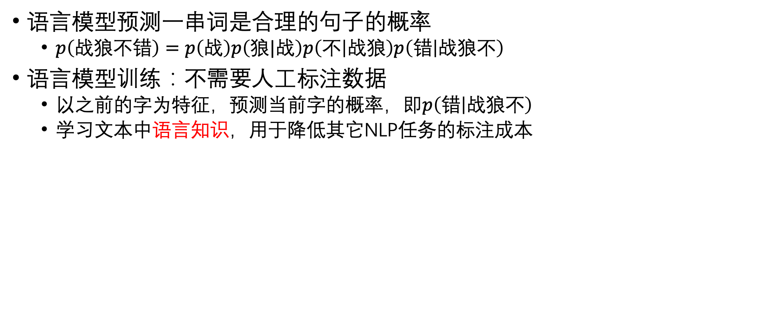
语言模型
语言知识是词义和其它
语言模型预测一串词是合理的句子的概率
$p\left(战狼不错\right)=p\left(战\right)p\left(狼|战\right)p\left(不 | 战狼\right)p\left(错 | 战狼不\right)$
语言模型训练：不需要人工标注数据
以之前的字为特征，预测当前字的概率，即$p\left(错 | 战狼不\right)$
学习文本中语言知识，用于降低其它NLP任务的标注成本
含义相近
帅哥
靓仔
含义不同
苹果🍎
苹果📱
错
正向
神经语言模型：
2003 NNLM
2013 CBOW、Skip-gram
2018 ELMo, GPT, BERT
2019 GPT-2
2020 GPT-3
2021 GPT-3.5
语言模型
情感分析模型
(不用再去学习输入的词的含义)
战
狼
不
战
狼
不
错
预训练语言模型学习到的语言知识，被其它任务复用，可以降低其它任务的学习难度
Notes:
相关工作
2003-JMLR-A Neural Probabilistic Language Model
2013-ICLR Workshop-Efficient Estimation of Word Representations in Vector Space
2013-NIPS-Distributed Representations of Words and Phrases and their Compositionality
2018-NAACL-Deep contextualized word representations
2018-Improving Language Understanding by Generative Pre-Training (GPT)
2019-Language models are unsupervised multitask learners (GPT-2)
2020-nips-Language Models are Few-Shot Learners (GPT-3)

Slide 6
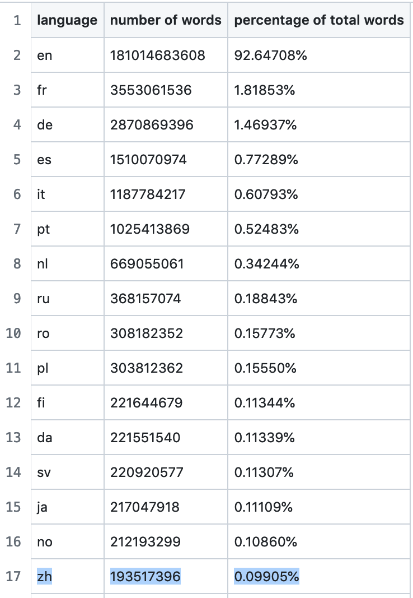
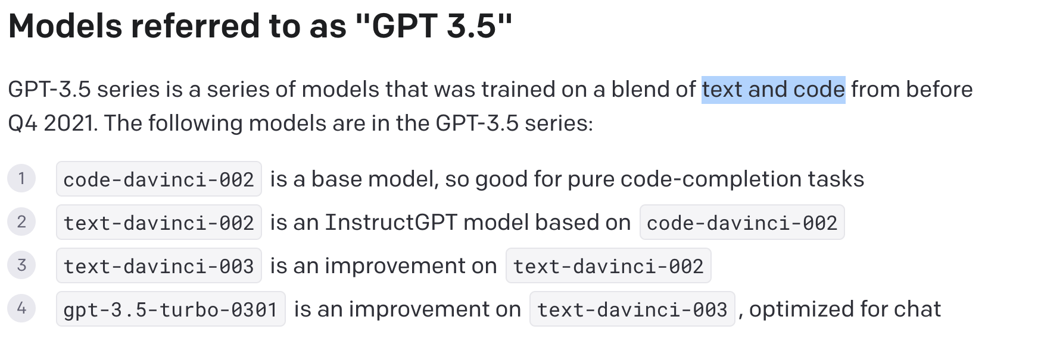
语言模型
越来越多的训练数据和越来越大的模型
模型 | 发布时间 |  | 预训练数据大小
GPT | 2018 年 6 月 | 1.17 亿 | 约 5GB
GPT-2 | 2019 年 2 月 | 15 亿 | 40GB
GPT-3 | 2020 年 5 月 | 1,750 亿 | 45TB
GPT-3训练数据分布
ChatGPT的训练数据
Code中的逻辑可能是ChatGPT有效的原因之一
gpt-3.5-turbo-0301是chatgpt的一个版本
Notes:
相关工作
OpenAI
Introducing ChatGPT https://openai.com/blog/chatgpt
Models https://platform.openai.com/docs/models/overview
Model index for researchers https://platform.openai.com/docs/model-index-for-researchers

Slide 7
语言模型是知识库
语言模型里学到的不只语言知识
不是用于帮助其它任务，而是
与训练时一样的方式使用
第一轮：
输入：你在哪儿上班？
输出：腾
第二轮：
输入：你在哪儿上班？腾
输出：讯
第三轮：
输入：你在哪儿上班？腾讯
输出：E (表示结束)
/关系数据库
/GPT
2019-EMNLP-Language Models as Knowledge Bases?
Notes:
相关工作
2019-EMNLP-Language Models as Knowledge Bases?

Slide 8
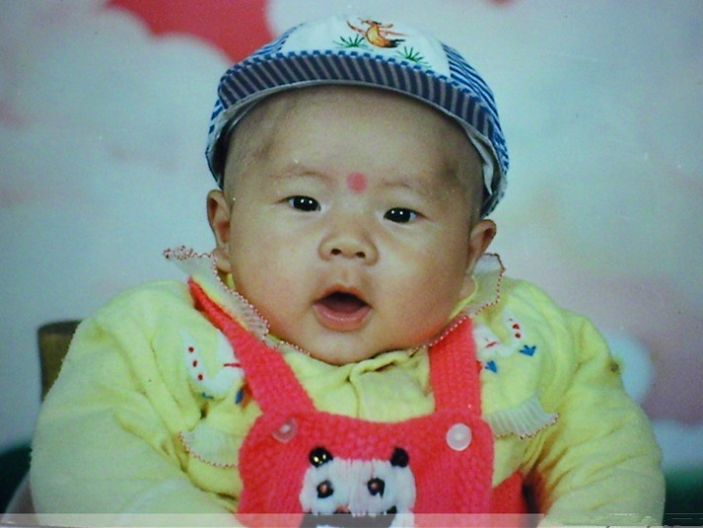
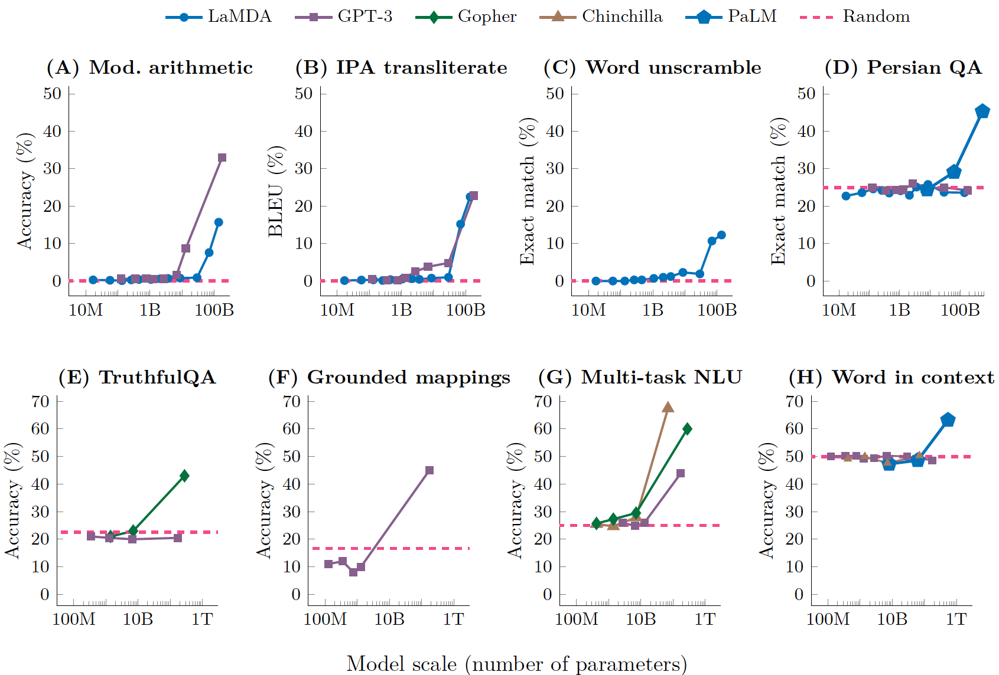
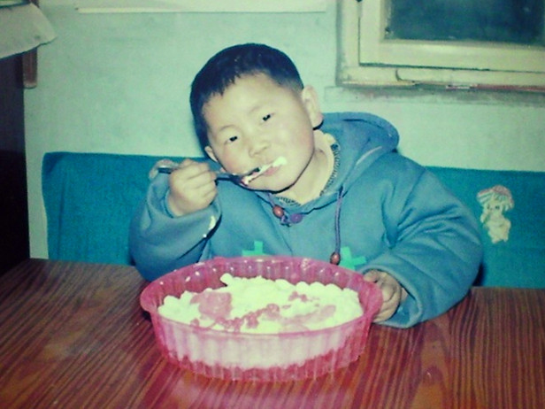
语言模型是知识库
语言知识 -> 知识库 的转变，是一种涌现现象
Emergence is when quantitative changes in a system result in qualitative changes in behavior.
通俗一点，就是量变引起质变
语言模型的涌现现象
an ability to be emergent if it is not present in smaller models but is resent in larger models
知道得更多
或者是顿悟？
2022-TMLR-Emergent Abilities of Large Language Models
Notes:
相关工作
2019-EMNLP-Language Models as Knowledge Bases?

Slide 9
语言模型是知识库
知识表示和调用方式的演进
知识表示方式 | 表示的精确度 | 知识调用方式 | 调用方式的自然度 | 研究领域 | 代表应用 | 代表公司
关系型数据库 | 高 | SQL | 低 | 数据库 | MySQL | Oracle、微软
互联网 | 中 | Keywords | 中 | 信息检索 | 搜索引擎 | Google、微软
语言模型 | 低 | 自然语言 | 高 | 自然语言处理 | ChatGPT | OpenAI、微软
接下来的工作就是从知识表示和调用方式两个维度来降低从语言模型中检索知识的难度：
提示学习 (Prompt-Learning)，类似于搜索引擎的用户通过改变关键词来从搜索引擎中找到自己想要的信息
精调语言模型，类似于Google、百度对搜索引擎做优化
2023-哈尔滨工业大学：ChatGPT调研报告
Notes:
相关工作
哈尔滨工业大学：ChatGPT调研报告

Slide 10
提示学习（Prompt-Learning）调用方式优化
Prompt-Learning: 挑选恰当的Prompt从预训练语言模型中查询答案。不用再额外训练模型。
Prompt只是查询的一个新名字。
注意：下面是推断，不是训练模型
正
向
预训练好的语言模型
预训练好的语言模型
战
狼
不
错
战
狼
不
错
正
Prompt
Prompt
情感分类： 战狼不错 -> 正向
Notes:
相关工作
2021-Pre-train, Prompt, and Predict- A Systematic Survey of Prompting Methods in Natural Language Processing

Slide 11

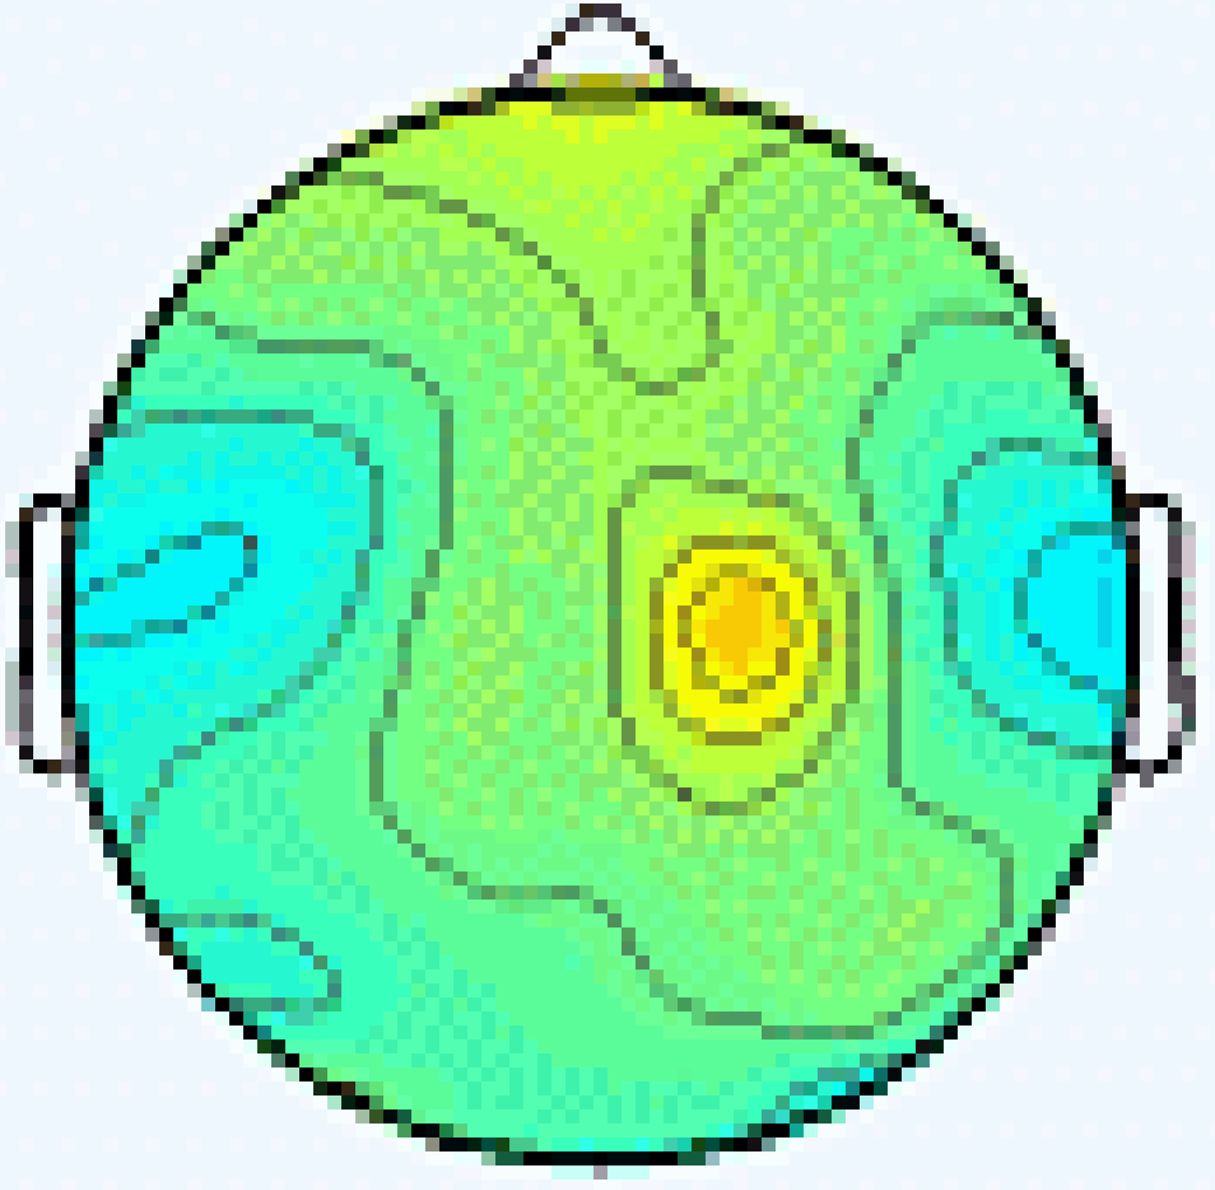
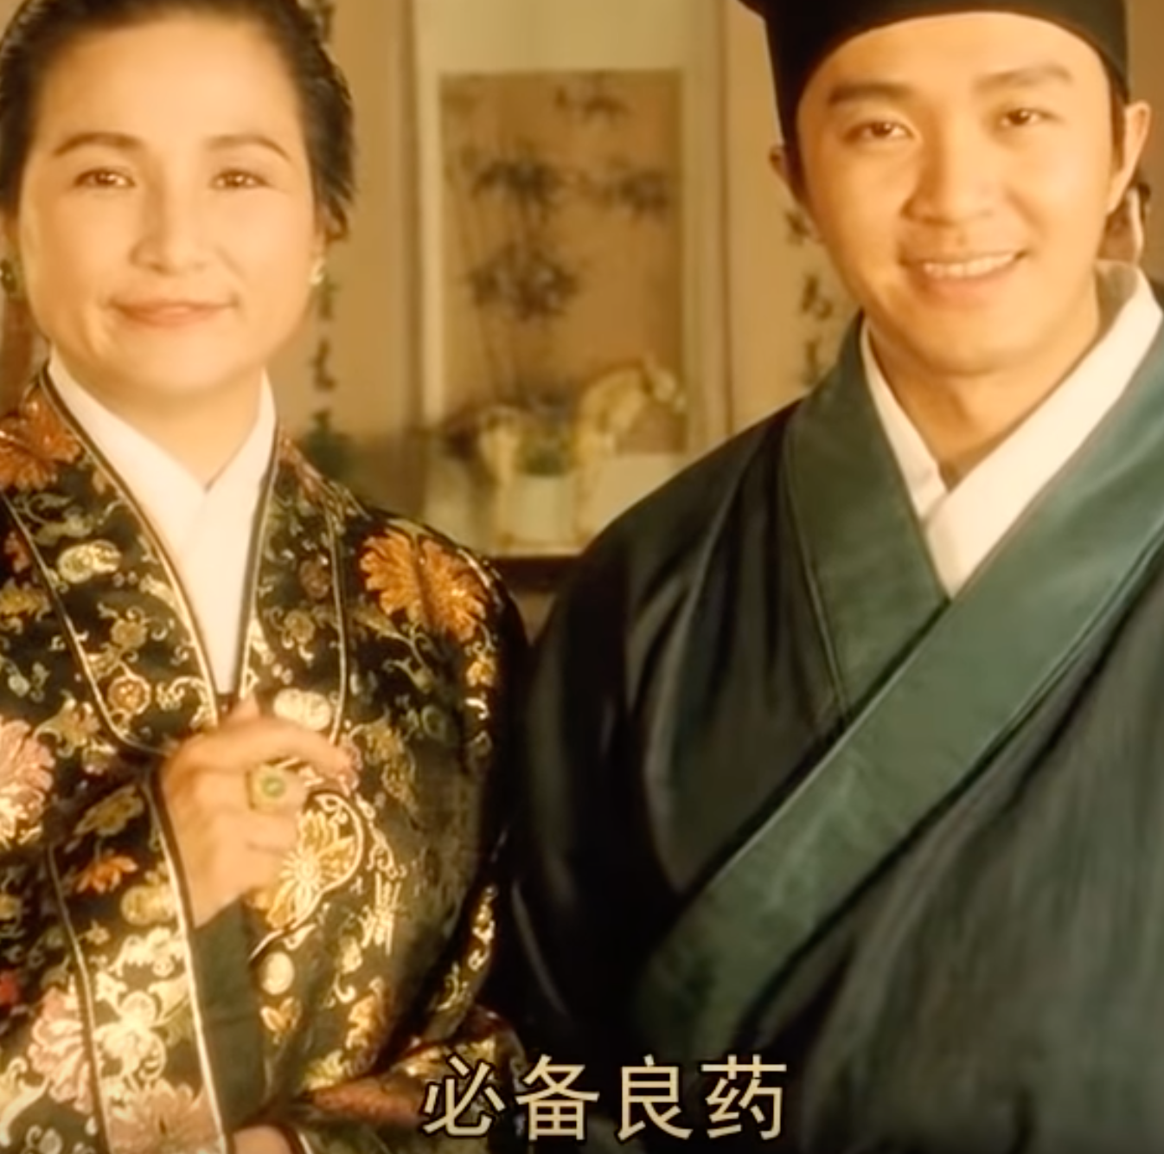
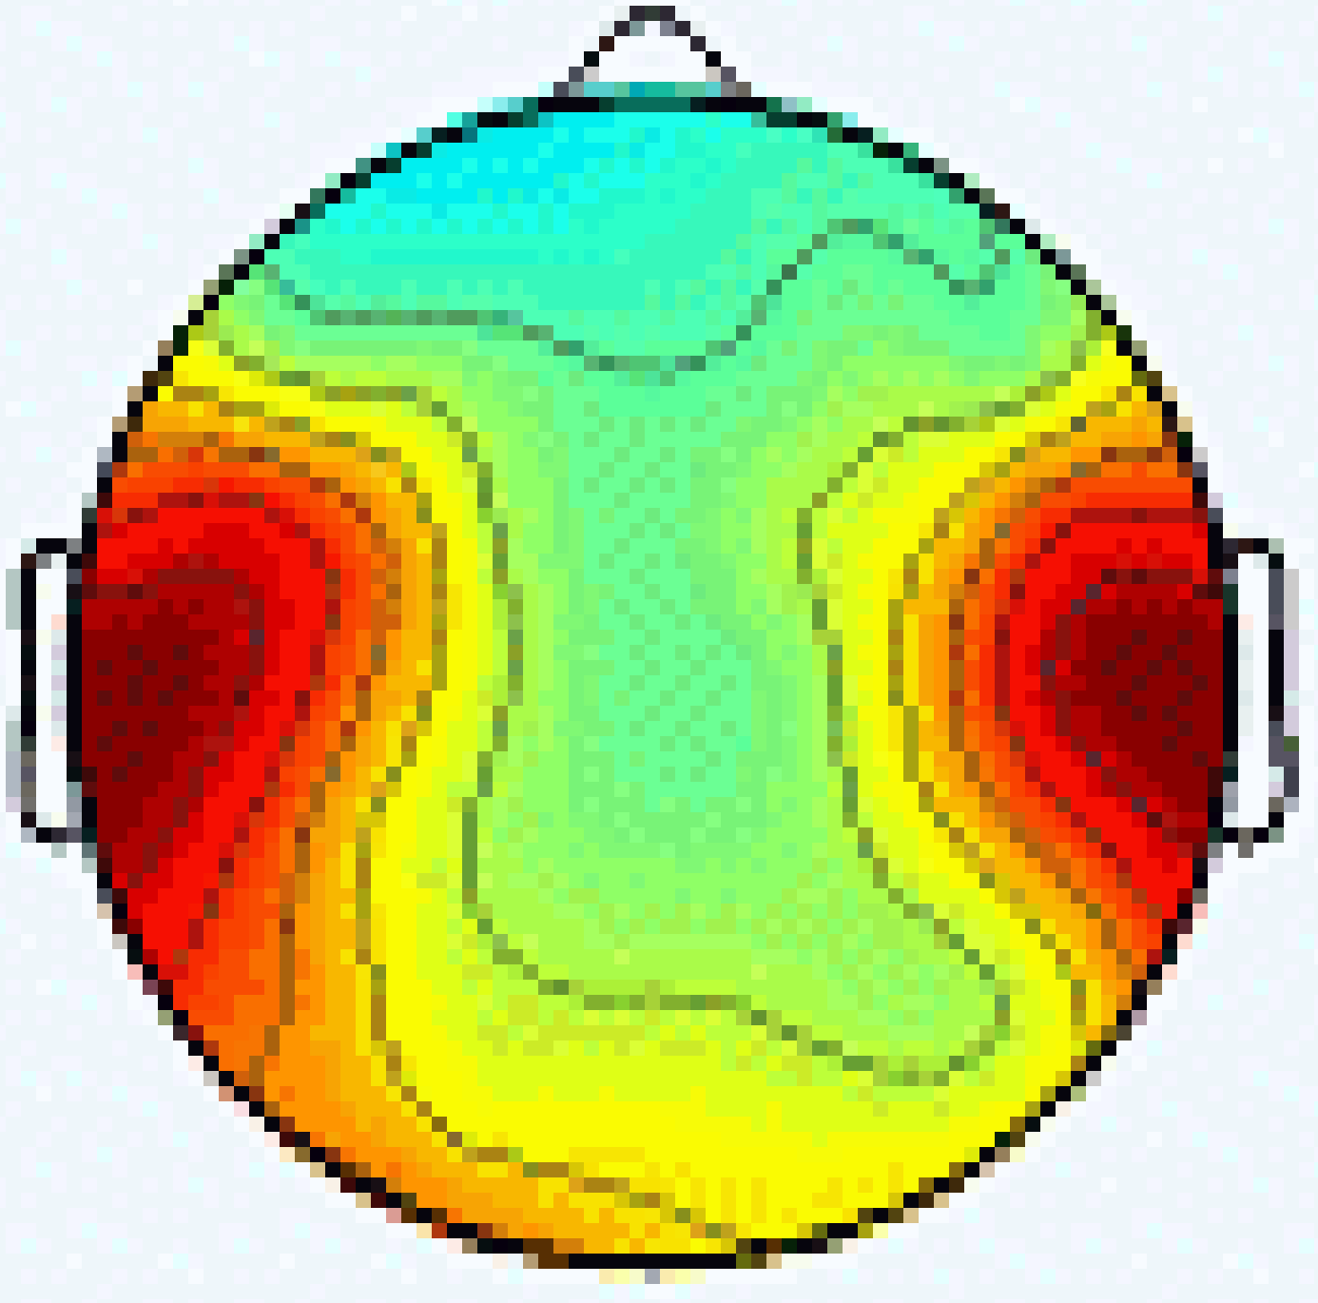
提示学习（Prompt-Learning）调用方式优化
为什么会有Prompt Engineering (挑选恰当的Prompt)？
类比使用Google时切换搜索词已经很好理解
这里补充一个更有趣的解释
要得到不同的信息，需要刺激人脑的不同区域
不同人的脑回路不一样
激活大脑恰当的区域，得当想要的反应
不同信息激活大脑的不同区域
右侧这三个男的是语言模型
2021-CSUR-Pre-train, Prompt, and Predict- A Systematic Survey of Prompting Methods in Natural Language Processing
Notes:
相关工作
2021-Pre-train, Prompt, and Predict- A Systematic Survey of Prompting Methods in Natural Language Processing

Slide 12
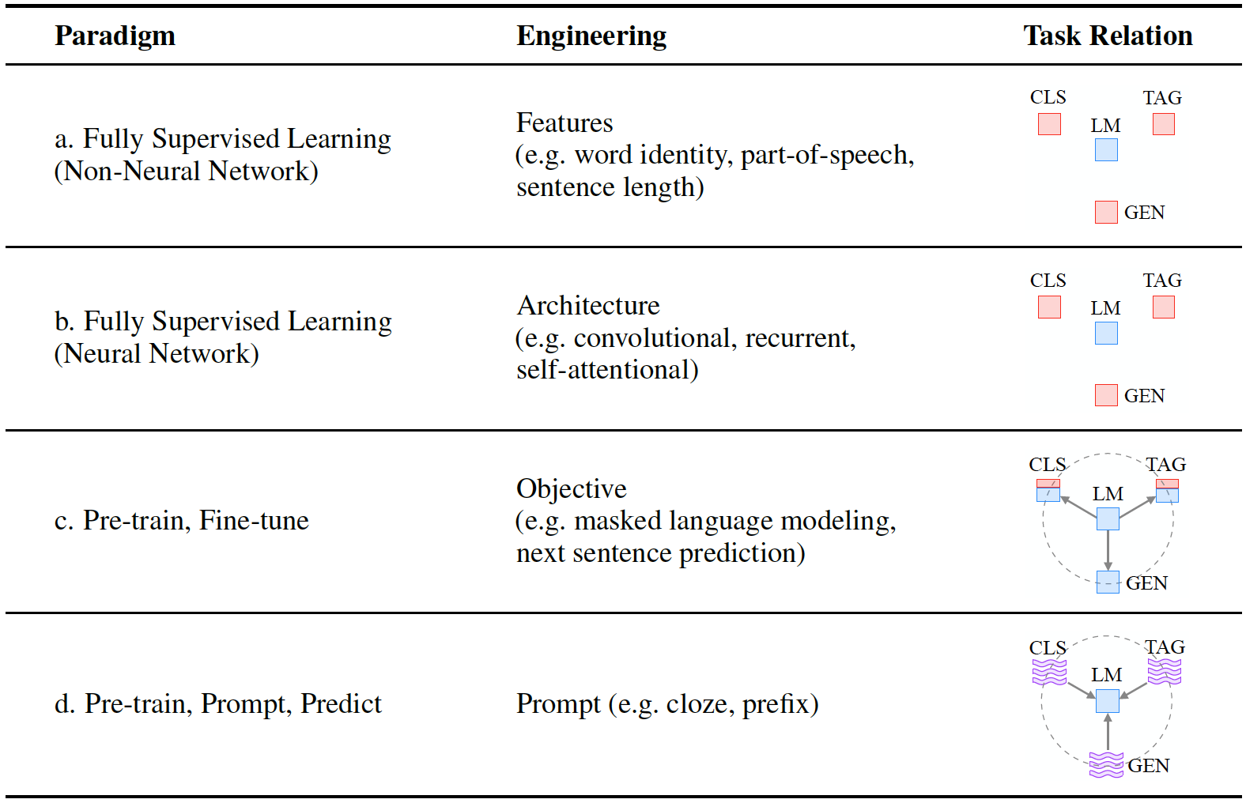
提示学习（Prompt-Learning）
很多时候，Prompt-learning的效果差于精调的效果，为什么还要做Prompt-learning?
语言模型越来越大，精调模型和保存精调后的模型的成本越来越高，逼迫NLP范式迁移
NLP范式迁移
对NLPer来说，
似乎回到了开始的地方
2021-CSUR-Pre-train, Prompt, and Predict- A Systematic Survey of Prompting Methods in Natural Language Processing
Notes:
相关工作
2021-Pre-train, Prompt, and Predict- A Systematic Survey of Prompting Methods in Natural Language Processing

Slide 13
上下文学习（In-Context Learning）一种Prompt-Learning
上下文学习：将标注数据作为Prompt的一部分，当作上下文，进行Prompt增强
正向
情感分析
无
极
一
般
负
向
战
狼
不
错
上下文
其它上下文：
你是一个电影评论家
你是一个战争片爱好者
没有上下文的Promt-Learning，属于zero-shot learning设定
有上下文的Promt-Learning，属于few-shot learning设定
这里few-shot learning比zero-shot learning效果更好
不精调的语言模型能从示例中学习特征-label的映射关系吗？
2020-nips-Language Models are Few-Shot Learners
Notes:
相关工作
2020-nips-Language Models are Few-Shot Learners
2021-Pre-train, Prompt, and Predict- A Systematic Survey of Prompting Methods in Natural Language Processing

Slide 14
思维链（Chain-of-Thought）一种Prompt-Learning
类比大脑的COT示例：
1/Q: 是一个女演员
2/Q: 嘴巴很大
3/Q: 和苏大强一起拍过戏
4/Q: 这是是谁？
A: 姚晨
语言模型真能学到示例的推理
过程吗？
2022-NIPS-Chain-of-Thought Prompting Elicits Reasoning in Large Language Models
Notes:
相关工作
2022-nips-Chain-of-Thought Prompting Elicits Reasoning in Large Language Models

Slide 15
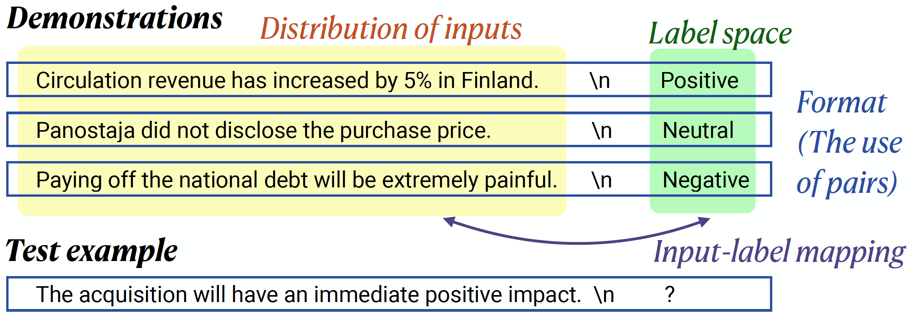
上下文学习中上下文的作用
- 只有上下文的特征分布、Label空间和期望的输入输出格式是有用的
输入-输出的映射关系不重要
语言模型没有推理能力，Prompt有效的原因，只是因为激活了正确的区域（个人观点）
2022-EMNLP-Rethinking the Role of Demonstrations- What Makes In-Context Learning Work
Notes:
相关工作
2022-EMNLP-Rethinking the Role of Demonstrations- What Makes In-Context Learning Work

Slide 16
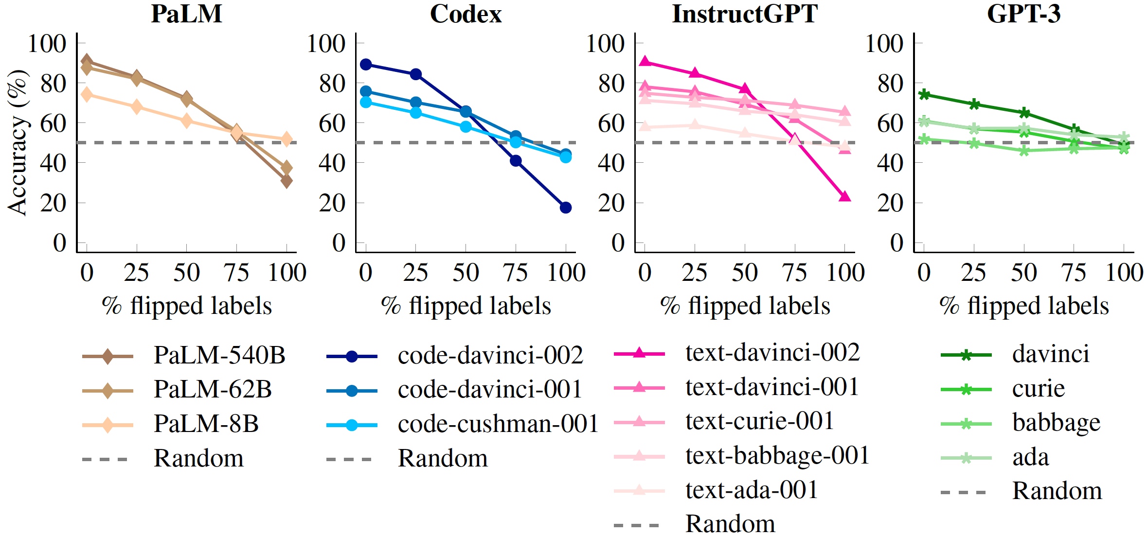
上下文学习中上下文的作用
反驳上一页那篇论文
语言模型可以利用上下文中的input-label关系
这种能力是一种涌现现象，只有大模型有，小模型没有
验证方式
在flipped-label ICL这种设定下，测试集不变，在二分类任务下，如果模型精度小于50%，说明模型能够
利用input-label关系 (有个明显成立的假设：在Regular ICL下，精度显著高于50%)
2023- Larger language models do in-context learning differently
Notes:
相关工作
2022- Why Can GPT Learn In-Context? Language Models Secretly Perform Gradient Descent as Meta-Optimizers
2023- Larger language models do in-context learning differently

Slide 17
上下文学习中上下文的作用
小模型 (GPT 1.3B, GPT 2.7B) 也能学习Input-Label之间的关系
ICL为什么有效，在什么情况下有效仍然是一个开放性问题
2022- Why Can GPT Learn In-Context? Language Models Secretly Perform Gradient Descent as Meta-Optimizers
Notes:
相关工作
2023- Larger language models do in-context learning differently

Slide 18
精调语言模型-Codex
知识表示优化: 搜索引擎做得烂，怎么改关键词都查不到想要的
在从GitHub上搜集的159GB Python代码上精调GPT，显著提升通过docstring生成代码的能力
有观点认为，代码里包含的逻辑，是ChatGPT成功的关键因素之一
从这里开始，NLP范式实际上是
预训练 -> 精调 -> 提示学习
预训练 -> 精调 两步构成了传统的预训练
注意：精调也是在训练语言模型，只是在额外的数据上
错
t
语言模型
语言模型
战
狼
不
i
m
p
o
r
预训练
精调
2021-Evaluating Large Language Models Trained on Code
Notes:
相关工作
2021-Evaluating Large Language Models Trained on Code

Slide 19
精调语言模型-Codex
2021-Evaluating Large Language Models Trained on Code
Notes:
相关工作
2021-Evaluating Large Language Models Trained on Code

Slide 20
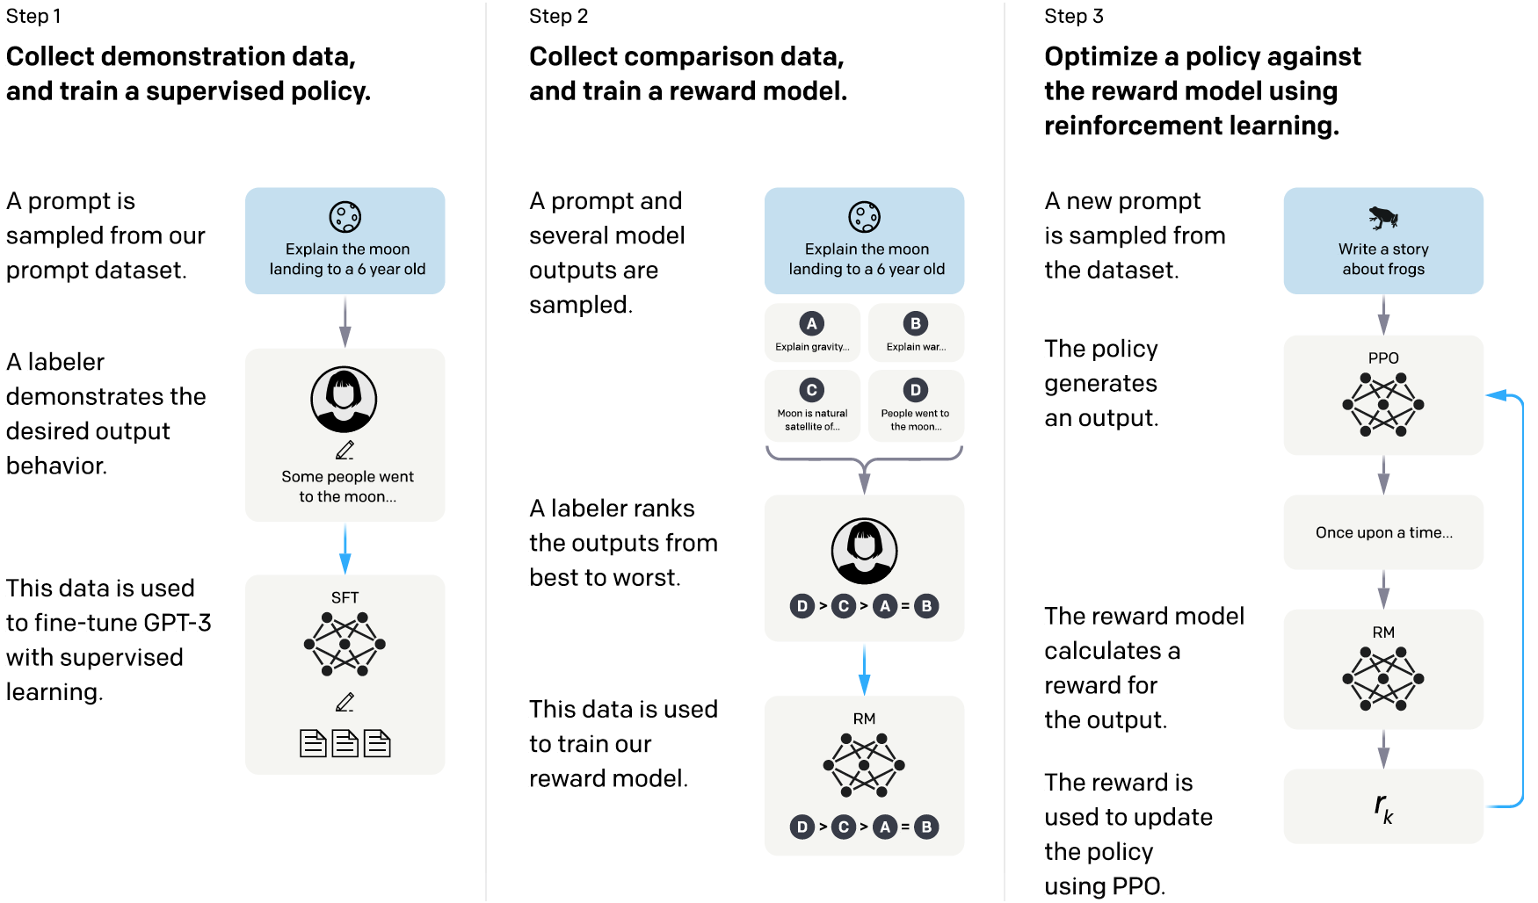
精调语言模型-InstructGPT
使用强化学习基于人类反馈精调GPT-3
常规精调中的标注数据不是人类反馈吗？是
论文中用的GPT-3，官方API跟ChatGPT一样是GPT-3.5
2022-Training language models to follow instructions with human feedback (InstructGPT)
Notes:
相关工作
2020-nips-Learning to summarize from human feedback
2022-Training language models to follow instructions with human feedback (InstructGPT)

Slide 21
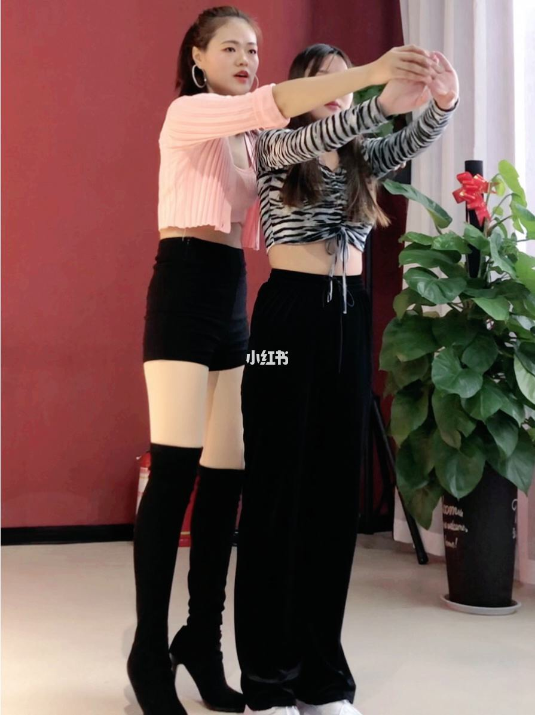


精调语言模型-InstructGPT
某公司: HC只有1个，两人都能胜任，但候选人1比候选人2略好
候选人1
候选人2
第一类人类反馈：专家知识
第二类人类反馈：对比
2022-Training language models to follow instructions with human feedback (InstructGPT)

Slide 22
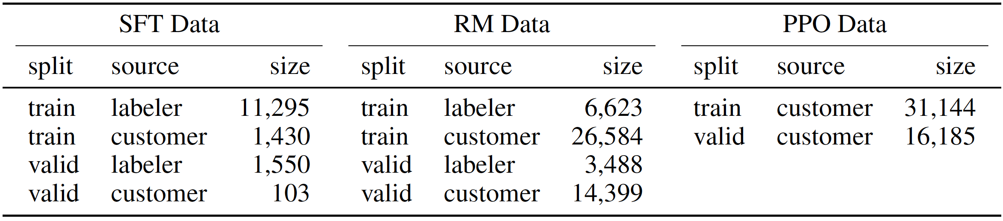
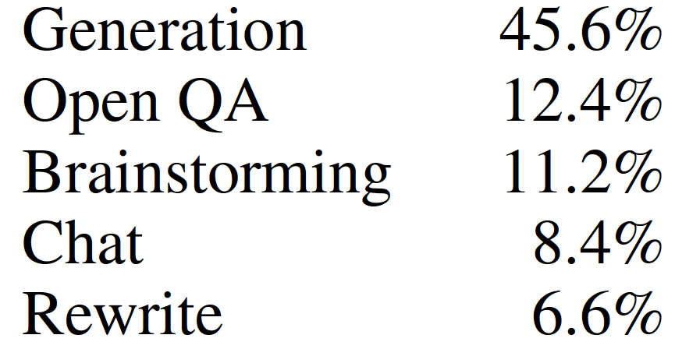
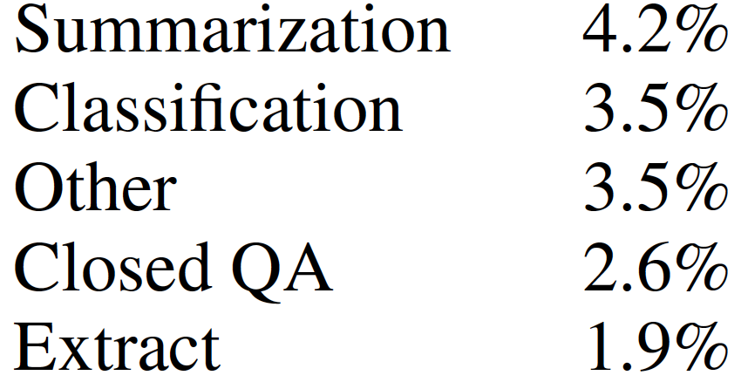
精调语言模型-InstructGPT
三个任务的训练数据大小，其中，数字指的是Prompt数量。
对RM来说，每个Prompt，会根据采样的K个输出，两两生成样本。
第一类人类反馈
第二类人类反馈
RM训练数据API部分Prompt类型分布 (在大量任务类型上精调模型，所以可以用于多种任务？)
2022-Training language models to follow instructions with human feedback (InstructGPT)
Notes:
相关工作
2020-nips-Learning to summarize from human feedback
2022-Training language models to follow instructions with human feedback (InstructGPT)

Slide 23
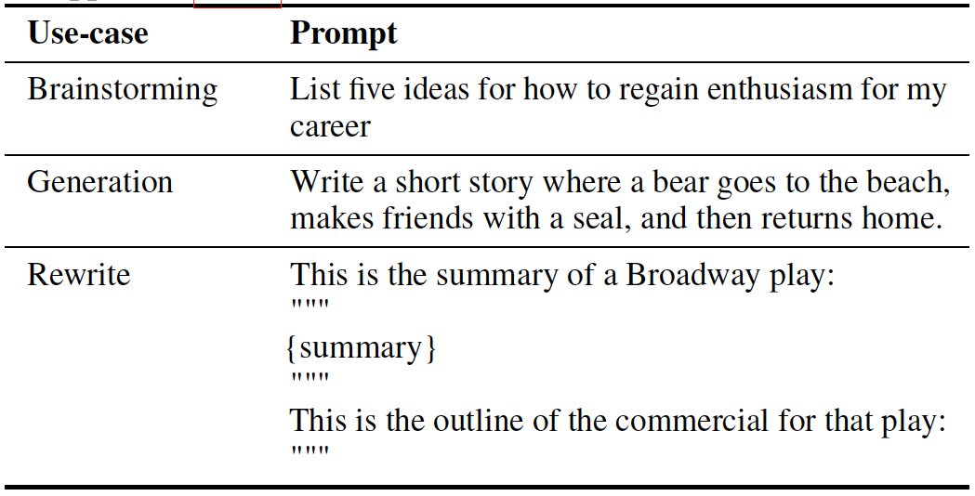
精调语言模型-InstructGPT
Prompt示例
2022-Training language models to follow instructions with human feedback (InstructGPT)
Notes:
相关工作
2020-nips-Learning to summarize from human feedback
2022-Training language models to follow instructions with human feedback (InstructGPT)

Slide 24
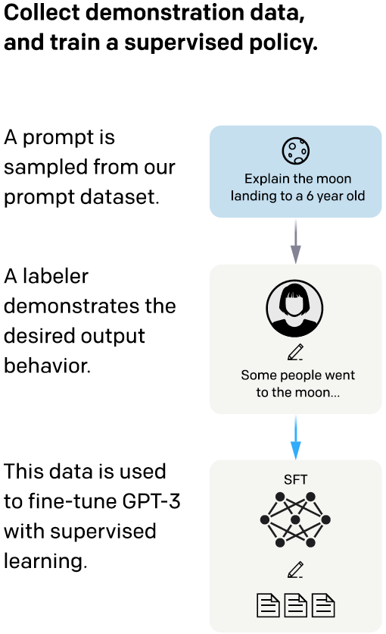
InstructGPT: 精调语言模型
模仿学习 (强化学习的一种)的
训练数据被称为demonstration
使用第一类人类反馈精调语言模型
这一步跟原来语言模型的训练过程一样，只是训练数据不一样
讯
语言模型
李
云
聪
在
哪
上
？
腾
与常规监督学习相比，模仿学习的样本label不是标准答案
2022-Training language models to follow instructions with human feedback (InstructGPT)
Notes:
相关工作
2020-nips-Learning to summarize from human feedback
2022-Training language models to follow instructions with human feedback (InstructGPT)

Slide 25
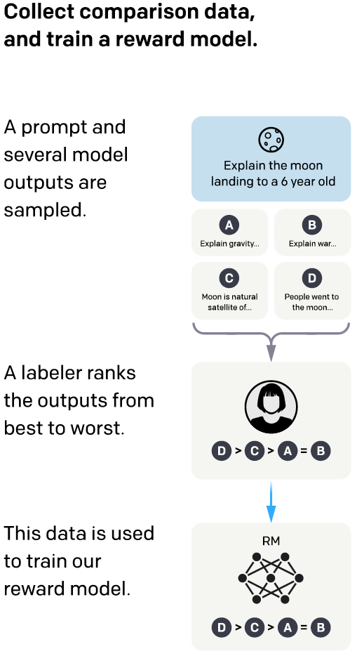
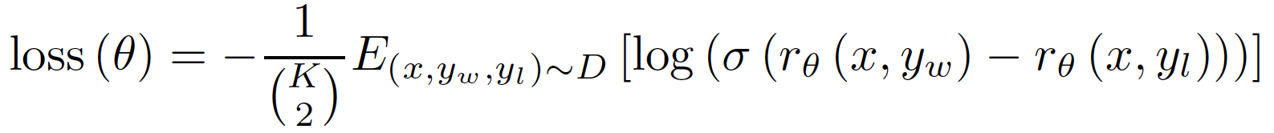
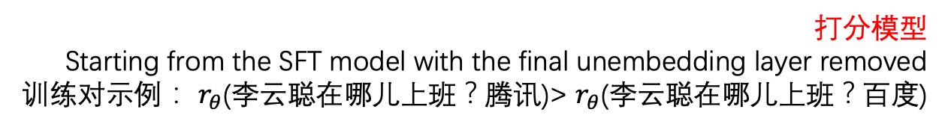
InstructGPT: 训练强化学习奖励函数critic
使用第二类人类反馈先训练奖励模型，而不是直接精调语言模型
对比信息没法直接用来训练语言模型
一个泛化的评判模型可以让语言模型能在更大范围的数据上精调
打分模型的训练损失函数，红色箭头指示训练过程中这些值的变化趋势；
训练后的打分模型有这样的能力：给偏好的打高分，给不喜欢的打低分
偏好的输出
不喜欢的输出
prompt
打分模型
Starting from the SFT model with the final unembedding layer removed
训练对示例： $r_{θ}$(李云聪在哪儿上班？腾讯)> $r_{θ}$(李云聪在哪儿上班？百度)
2022-Training language models to follow instructions with human feedback (InstructGPT)
Notes:
相关工作
2020-nips-Learning to summarize from human feedback
2022-Training language models to follow instructions with human feedback (InstructGPT)

Slide 26
InstructGPT: 用强化学习再精调语言模型actor
飞
打分模型给低分，
语言模型自己尝试调整策略
语言模型
李
云
聪
在
哪
上
？
腾
讯
打分模型给高分，
语言模型会发扬这个策略
语言模型
李
云
聪
在
哪
上
？
腾
2022-Training language models to follow instructions with human feedback (InstructGPT)
Notes:
相关工作
2020-nips-Learning to summarize from human feedback
2022-Training language models to follow instructions with human feedback (InstructGPT)

Slide 27
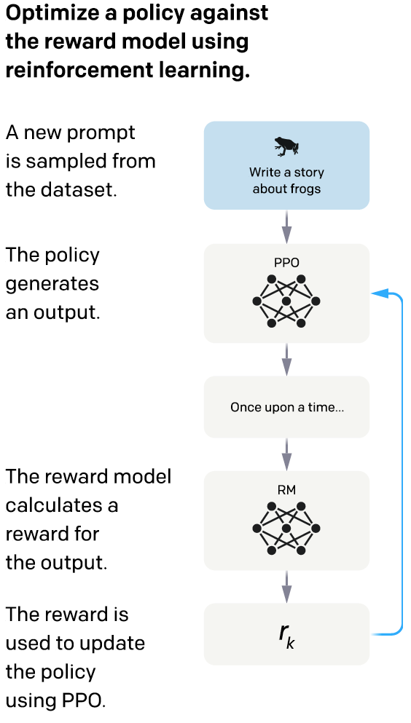
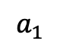
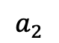
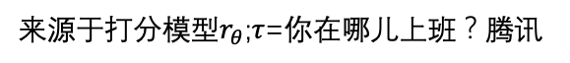
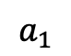
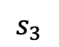
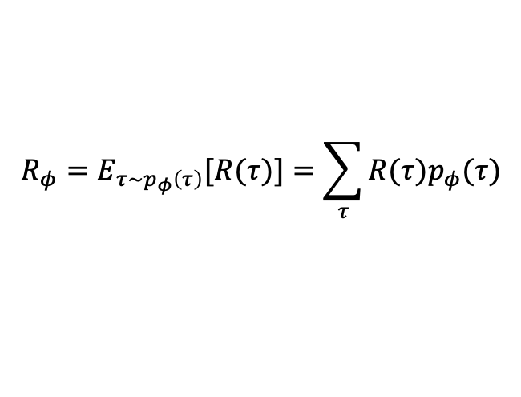
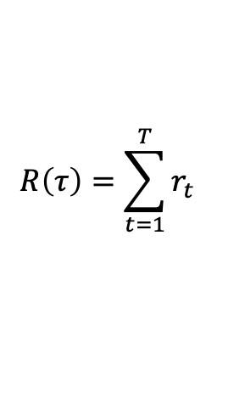
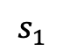
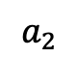
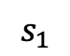
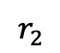
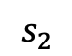
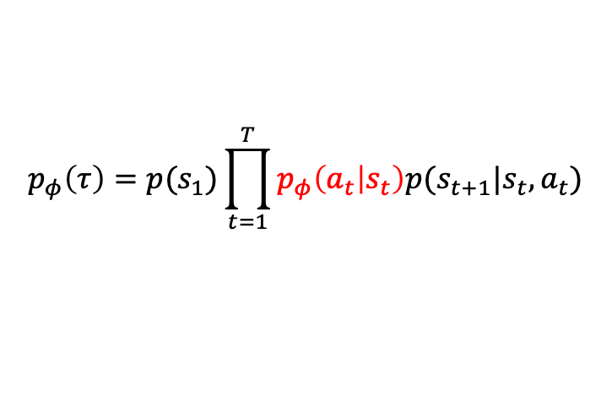
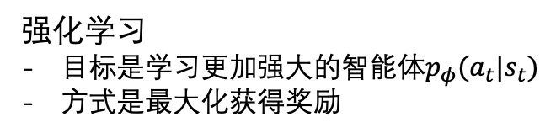
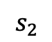
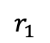
InstructGPT: 用强化学习再精调语言模型actor
强化学习
目标是学习更加强大的智能体$p_{φ}(a_{t}|s_{t})$
方式是最大化获得奖励
为什么要用强化学习？
- 反馈是分数，而不是Label，强化学习刚好合适
打分模型和开发人员
语言模型
$$s_{1}$$
$$a_{1}$$
$$s_{2}$$
$$a_{2}$$
环境
智能体
环境
智能体
环境
$$s_{1}$$
$$a_{1}$$
$$s_{2}$$
$$a_{2}$$
$$s_{3}$$
你在哪儿
上班？
腾
你在哪儿
上班？腾
讯
奖励
奖励
$$r_{1}$$
$$r_{2}$$
单轮交互的奖励
$$R\left(τ\right)=\sum_{t=1}^{T}{r_{t}}$$
通过梯度上升的方式优化模型最大化奖励
$$p_{φ}\left(τ\right)=p(s_{1})\prod_{t=1}^{T}{p_{φ}\left(a_{t} | s_{t}\right)p(s_{t+1}|s_{t},a_{t})}$$
$$R_{φ}=E_{τ\sim p_{φ}\left(τ\right)}[R(τ)]=\sum_{τ}{R(τ)p_{φ}(τ)}$$
来源于打分模型$r_{θ}$;$τ$=你在哪儿上班？腾讯
直观理解，
增加得分高的动作的概率，
降低得分低的动作的概率
智能体与环境交互的奖励期望 (目标函数)
这只是常规Policy Gradient,
PPO在哪里？
2022-Training language models to follow instructions with human feedback (InstructGPT)
Notes:
相关工作
2020-nips-Learning to summarize from human feedback
2022-Training language models to follow instructions with human feedback (InstructGPT)

Slide 28
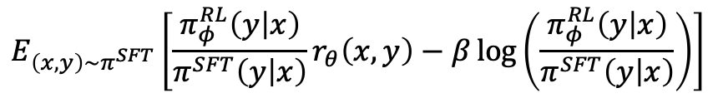
InstructGPT:用强化学习再精调语言模型
PPO在哪里？（困扰很多人，包括遇到的一个复现ChatGPT团队的人）
跟预训练时一样的损失，防止训崩了
$$objective\left(φ\right)=E_{\left(x,y\right)\sim π_{φ}^{RL}}\left[r_{θ}\left(x,y\right)−β\log\left(\frac{π_{φ}^{RL}\left(y | x\right)}{π^{SFT}\left(y | x\right)}\right)\right]+γE_{x\sim D_{pretrain}}[log⁡(π_{φ}^{RL}(x))]$$
论文中说上面这个是PPO；而真实的PPO是下面这个啊：
$$E_{\left(x,y\right)\sim π^{SFT}}\left[{\frac{π_{φ}^{RL}\left(y | x\right)}{π^{SFT}\left(y | x\right)}r}_{θ}\left(x,y\right)−β\log\left(\frac{π_{φ}^{RL}\left(y | x\right)}{π^{SFT}\left(y | x\right)}\right)\right]$$
结论是确实下面这个是正确的，上面那个是简写
2022-Training language models to follow instructions with human feedback (InstructGPT)
Notes:
相关工作
2020-nips-Learning to summarize from human feedback
2022-Training language models to follow instructions with human feedback (InstructGPT)

Slide 29

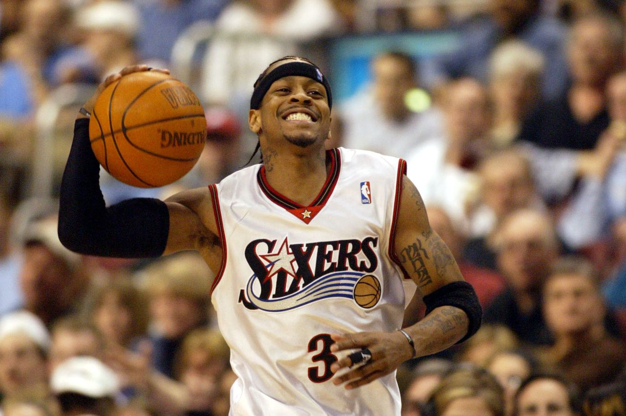
InstructGPT:用强化学习再精调语言模型
为什么要用PPO？OpenAI默认强化学习优化器或者确实是为了可以利用更多数据
常规Policy Gradient是On-policy，只能使用自己与环境交互的结果 (你在哪儿上班？腾讯)优化模型
PPO是Off-policy的，既可以用户自己的，也可以用别人的
具体的，常规Policy Gradient只能用2的样本训练新一轮的模型，PPO都能用户
1. 先用预训练模型与环境交互得到训练样本，训练模型
2. 再用训练之后的模型与环境交互得到训练样本
On-policy: 通过自己打球提升球技
Off-policy: 通过看别人打球提升球技，但需要适配
2022-Training language models to follow instructions with human feedback (InstructGPT)
Notes:
相关工作
2020-nips-Learning to summarize from human feedback
2022-Training language models to follow instructions with human feedback (InstructGPT)

Slide 30
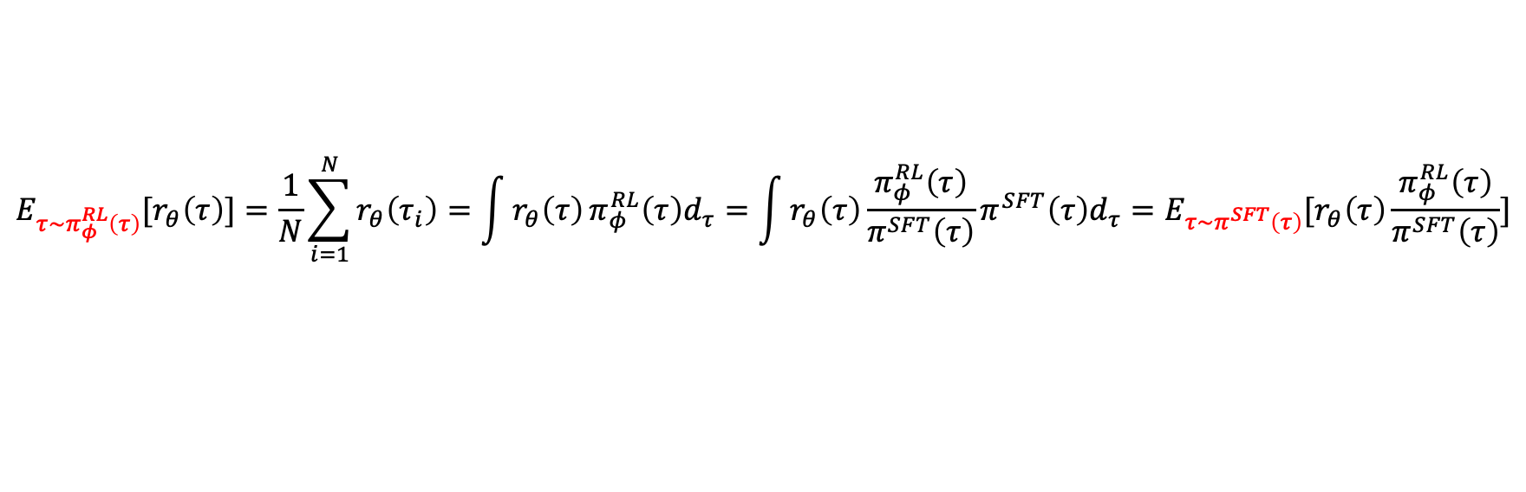
InstructGPT:用强化学习再精调语言模型
PPO怎么实现Off-policy的？Importance Sampling
$$E_{τ\sim π_{φ}^{RL}\left(τ\right)}[r_{θ}\left(τ\right)]=\frac{1}{N}\sum_{i=1}^{N}{r_{θ}\left(τ_{i}\right)}=\int{r_{θ}\left(τ\right)}π_{φ}^{RL}{\left(τ\right)d}_{τ}=\int{r_{θ}\left(τ\right)}\frac{π_{φ}^{RL}\left(τ\right)}{π^{SFT}\left(τ\right)}π^{SFT}\left(τ\right)d_{τ}=E_{τ\sim π^{SFT}\left(τ\right)}[r_{θ}\left(τ\right)\frac{π_{φ}^{RL}\left(τ\right)}{π^{SFT}\left(τ\right)}]$$
通过加权，可以用之前模型与环境交互的数据来表达当前模型
2022-Training language models to follow instructions with human feedback (InstructGPT)
Notes:
相关工作
2020-nips-Learning to summarize from human feedback
2022-Training language models to follow instructions with human feedback (InstructGPT)

Slide 31
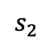
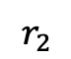
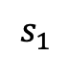
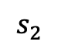
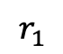
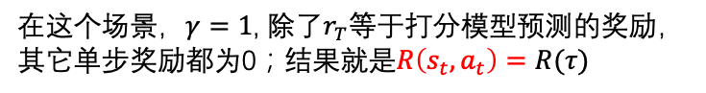









InstructGPT:用强化学习再精调语言模型
关于奖励
$$s_{1}$$
$$a_{1}$$
$$s_{2}$$
$$a_{2}$$
环境
智能体
环境
智能体
环境
$$s_{1}$$
$$a_{1}$$
$$s_{2}$$
$$a_{2}$$
$$s_{3}$$
奖励
奖励
$$r_{1}$$
$$r_{2}$$
$$R_{φ}=E_{τ\sim p_{φ}\left(τ\right)}[R(τ)]=\sum_{τ}{p(s_{1})\prod_{t=1}^{T}{R(τ)p_{φ}\left(a_{t} | s_{t}\right)p(s_{t+1}|s_{t},a_{t})}}$$
$$R\left(τ\right)=\sum_{t=1}^{T}{r_{t}}$$
实际上应该是
$$R\left(s_{t},a_{t}\right)=\sum_{t^{′}=t}^{T}{γ^{t^{′}−t}}r_{t^{′}}$$
在这个场景，$γ=1$, 除了$r_{T}$等于打分模型预测的奖励，
其它单步奖励都为0；结果就是$R\left(s_{t},a_{t}\right)=R(τ)$
2020-nips-Learning to summarize from human feedback
Notes:
相关工作
2020-nips-Learning to summarize from human feedback
2022-Training language models to follow instructions with human feedback (InstructGPT)

Slide 32
精调语言模型-ChatGPT
用对话数据精调后的InstructGPT
Notes:
相关工作
Introducing ChatGPT https://openai.com/blog/chatgpt

Slide 33

ChatGPT评估
- 涌现现象使得在规模增大后模型的能力边界难以预测
ChatGPT能力边界探索
2023-ChatGPT- Jack of all trades, master of none
https://cdn.openai.com/papers/gpt-4.pdf
Notes:
相关工作
2023-ChatGPT- Jack of all trades, master of none

Slide 34
Resource: Repository
awesome-chatgpt
awesome-chatgpt-prompts
awesome-chatgpt-prompts-zh
chatgpt-advanced

Slide 35
Resource: Article
Introducing ChatGPT
The Art of ChatGPT Prompting: A Guide to Crafting Clear and Effective Prompts
How to Make Money with ChatGPT: Strategies, Tips, and Tactics
ChatGPT技术原理解析：从RL之PPO算法、RLHF到GPT-N、instructGPT
ChatGPT三问：是什么、从哪来、去往哪？

Slide 36
Thanks

Slide 37

附录：各种复杂系统中的涌现现象

